Slide 1

周报
2019.06.10
李冰川

Slide 2
本周总结：
将人体静态建模程序转为用C++代码实现，开发基本完成，存在部分问题正在改进中。
由于相机标定不准确，现在采用的还是旧的方案，分三个步骤迭代。

Slide 3
步骤：
1.通过人体正面视角的点云优化一个大概的R0，T0和beta、pose系数。使用14个关节点作为约束。
2.使用所有视角的14个关节点约束，优化多个视角的Rs,Ts。
3.同时优化Rs、Ts、beta、pose。loss项包括模型与点云的距离、法向误差、关键部位的模型与点云的距离、关键部位的法向误差。
第一步关键点遮挡的判断还得改进。
第三步现在所用的点云规模是之前的10倍左右，KDTree所用的库在windows运行比linux运行慢一倍，可能误差项计算的代码也有问题，现在迭代次数较少，效果不好。

Slide 4
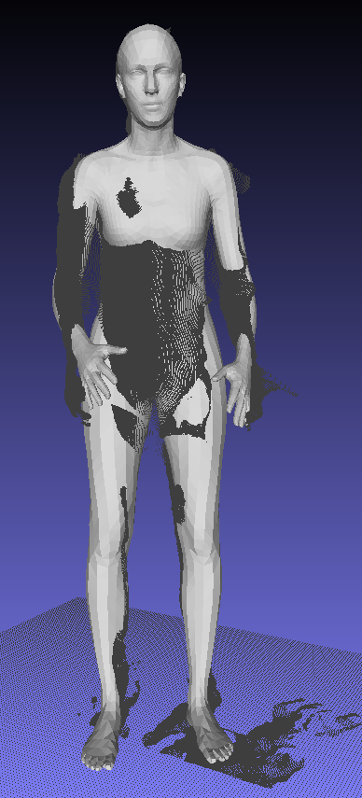
第一步迭代300次耗时9.6s
第二步迭代200次耗时2s
第三步迭代100次耗时110s

Slide 5
thanks！

